Slide 1
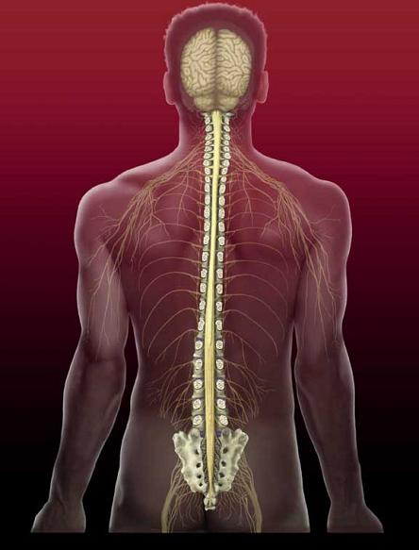
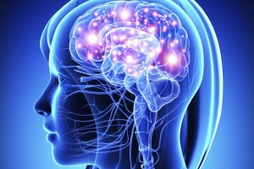
Тема:
БУДОВА НЕРВОВОЇ СИСТЕМИ.
ЦЕНТРАЛЬНА І ПЕРИФЕРИЧНА
НЕРВОВА СИСТЕМА ЛЮДИНИ.

Slide 2
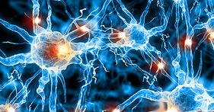
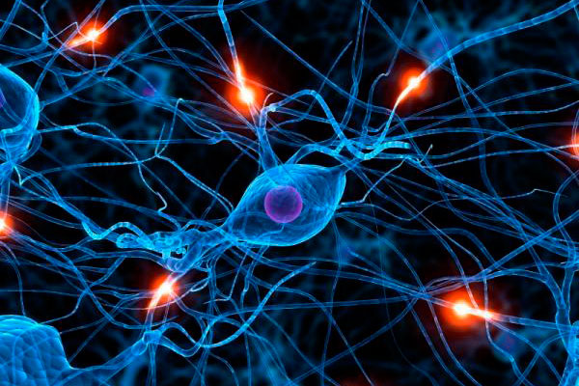
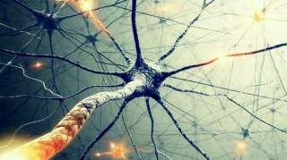
Мета:
освітня: ознайомити учнів з особливостями будови й основними органами нервової
системи людини
розвивальна: розвивати вміння логічно мислити, знаходити зв’язки між особливостями
будови і функціями біологічних структур
виховна: виховувати розуміння значення нормального функціонування нервової системи
для збереження здоров’я

Slide 3
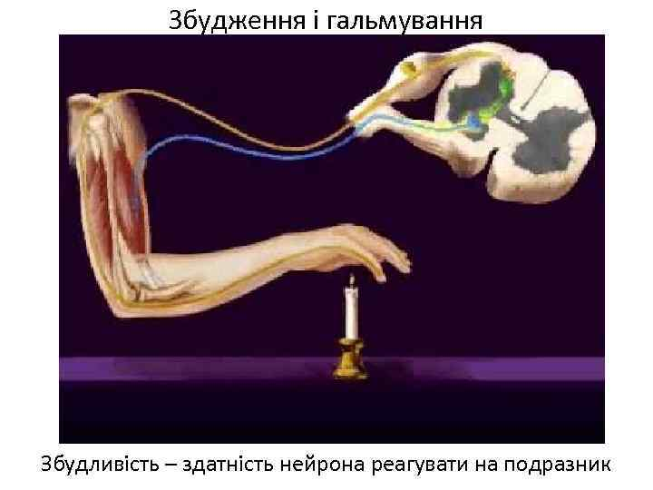
Нервова регуляція – це регуляція діяльності організму за допомогою нервових імпульсів.
Нервові імпульси надходять
з участю двох процесів
Збудження Гальмування

Slide 4
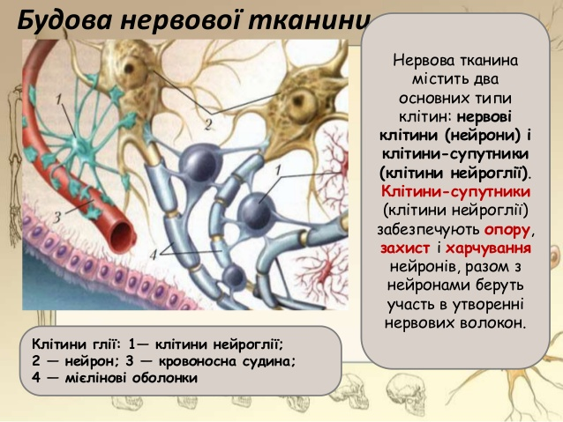
Нервова тканина – це сукупність клітин і міжклітинної речовини, що забезпечують нервову регуляцію організму людини.

Slide 5
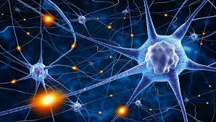
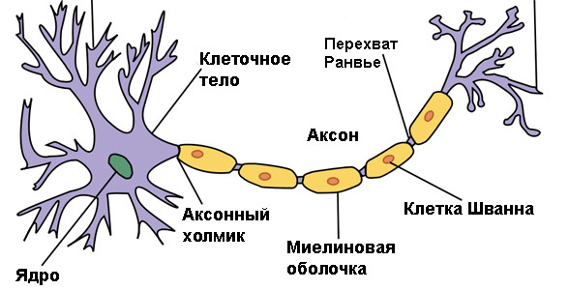
Нейрон – структурна і функціональна одиниця нервової системи.
Підвищення швидкості передачі імпульсів 400км/год

Slide 6
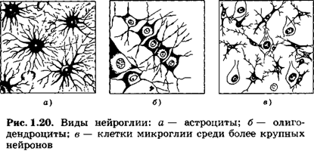
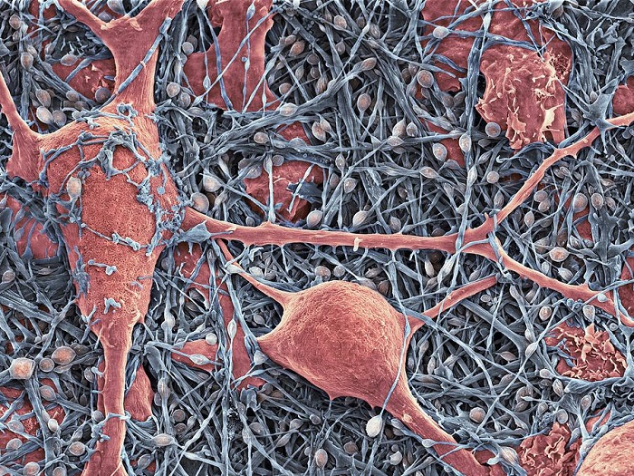
Нейроглія – сукупність клітинних елементів нервової тканини – 40%

Slide 7
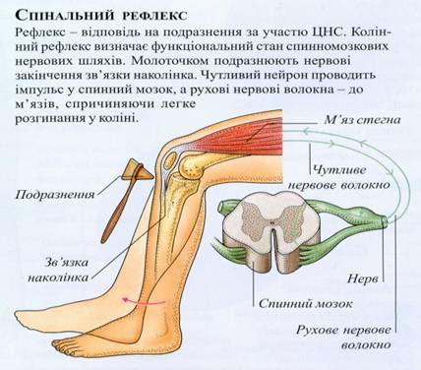
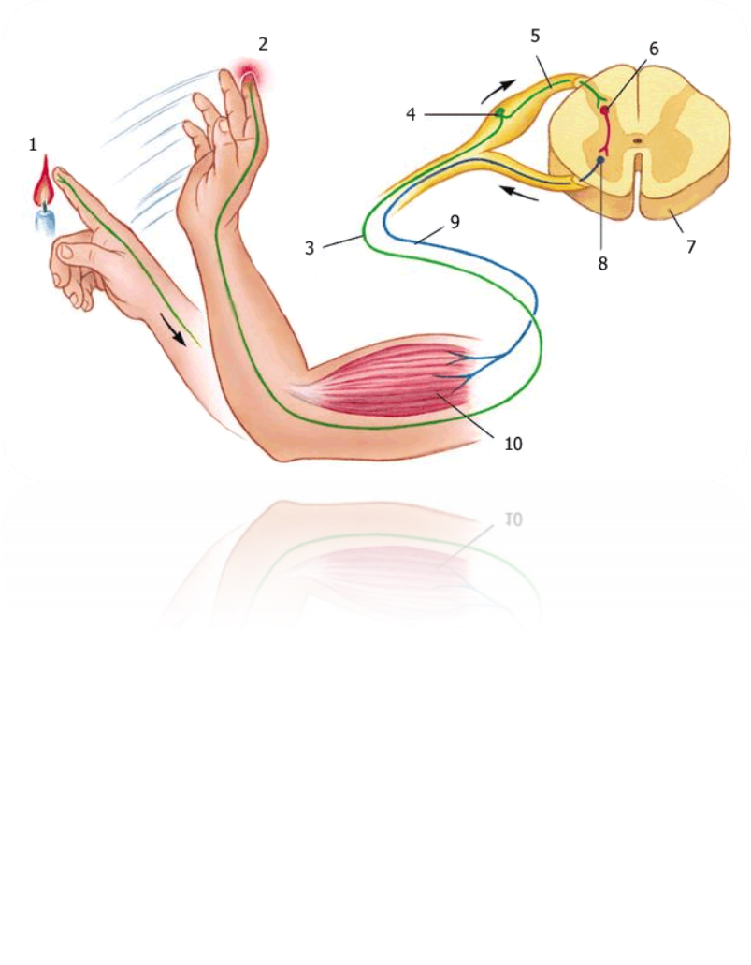
Рефлекс – реакція - відповідь організму на подразнення, яка здійснюється за участю НС.
За допомогою рефлексів регулюються всі основні фізіологічні функції.

Slide 8
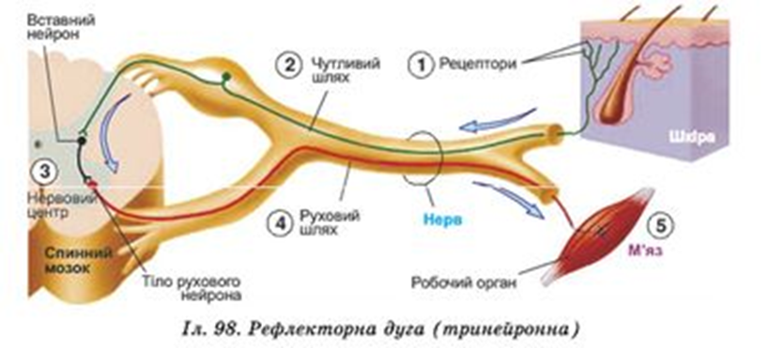
Рефлекторна дуга – шлях по якому проходить нервовий імпульс.
Він складається з обов’язкових 5 ланок:
1.Рецептор
2. Доцентровий нейрон– чутливі нервові волокна, що проводять збудження до центру.
3. Центр нервової системи
4. Відцентровий нейрон - тіла нейронів центральної нервової системи, де відбувається переробка інформації
5. Руховий нейрон, по якому надходять імпульси до робочих органів робочий орган (ефектор).

Slide 9
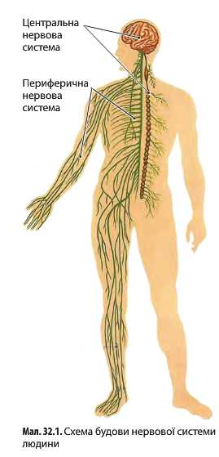
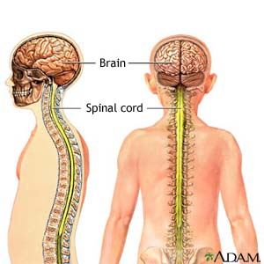
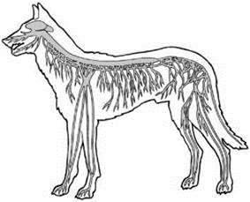
Нервова система – це сукупність структур нервової тканини, які здійснюють сприймання, аналіз і передачу інформації, що забезпечують пристосування організму до умов середовища ( 20 млрд. нервових клітин).
У всіх хребетних і людини нервова система трубчастого типу. У зародка вона закладається у вигляді трубки, а потім розрізняють
головний і спинний мозок

Slide 10



Значення нервової системи:
1. Забезпечує узгоджену роботу клітин, тканин, органів і їх систем
2. Здійснює зв’язок організму із зовнішнім середовищем
3. Діяльність нервової системи лежить в основі почуттів, навчання,
пам’яті, мови і мислення – психічних процесів, за допомогою яких
людина не тільки пізнає навколишнє середовище, але і може активно змінити його.

Slide 11
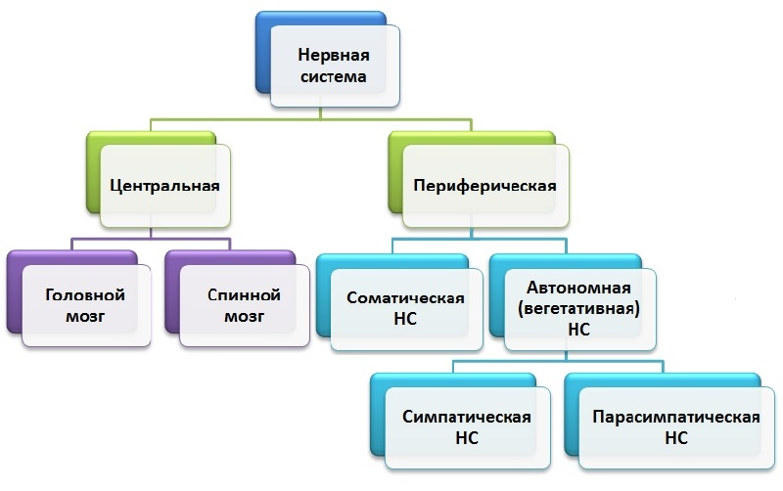
Будова нервової системи

Slide 12
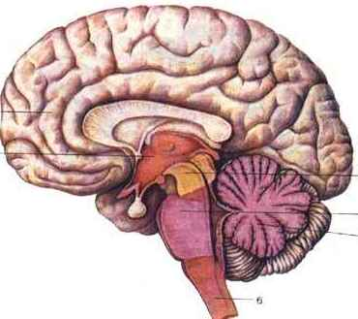
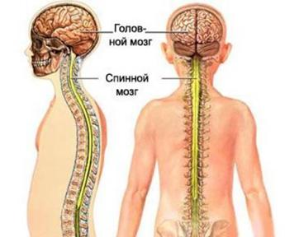
Відділи нервової системи
Анатомічно нервову систему поділяють
ЦЕНТРАЛЬНА НЕРВОВА СИСТЕМА
Головний мозок Спинний мозок

Slide 13
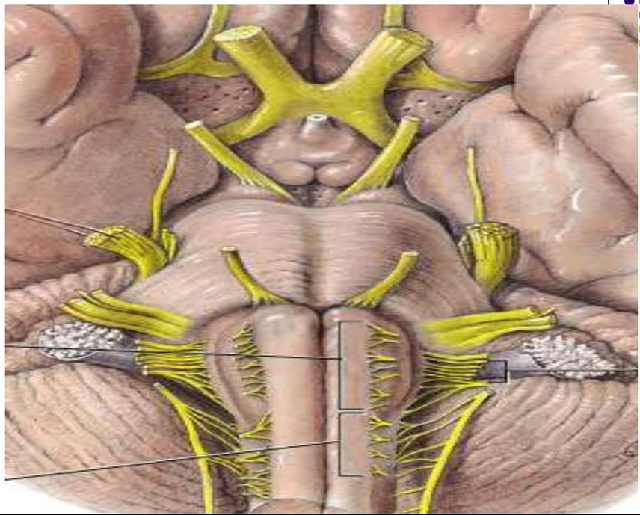
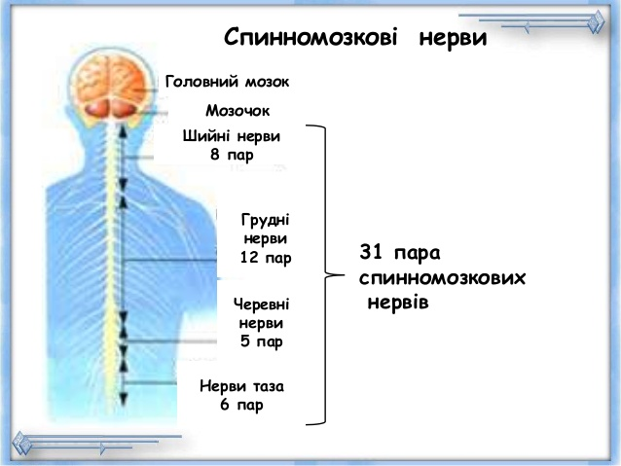
Периферична нервова система
Черепно-мозкові нерви
(12 пар)
Спинномозкові нерви
(31 пара)
Нервові сплетіння і вузли

Slide 14
ВЕГЕТАТИВНА НЕРВОВА СИСТЕМА
Симпатична
Парасимпатична
Збільшує інтенсивність діяльності
внутрішніх органів
Зменшує інтенсивніть діяльності
внутрішніх органів

Slide 15
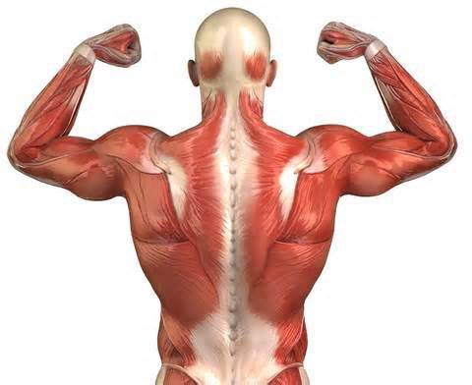
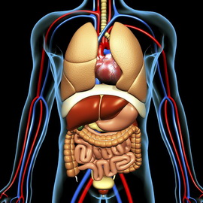
Функціонально НС систему поділяють на:
Соматична
регулює роботу скелетних
м’язів, органів чуттів, залоз зовнішньої секреції, шкіри
Вегетативна(автономна)
регулює роботу внутрішніх органів,
кровоносних судин.

Slide 16
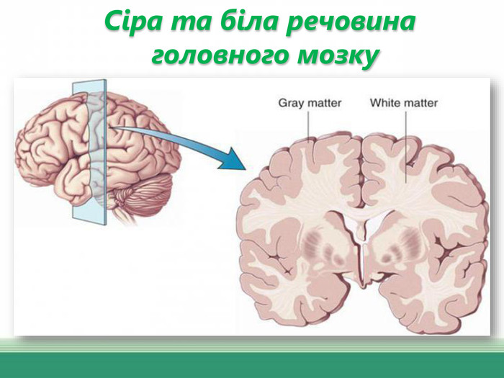
Сіра речовина – скупчення тіл нейронів та їх коротких відростків дендритів.
Біла речовина – сукупність довгих відростків аксонів.

Slide 17
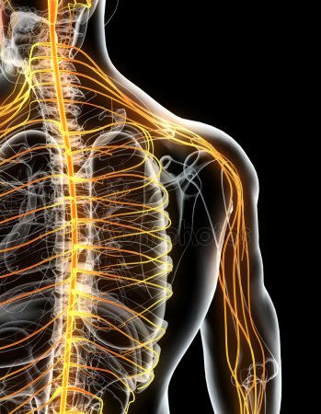
Нервові вузли - це скупчення нервових клітин, що складається з тіл, дендритів і аксонів нервових клітин.

Slide 18
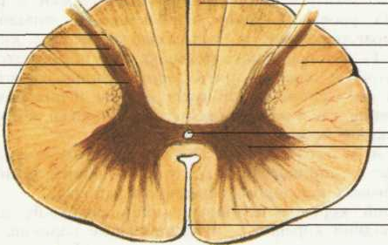
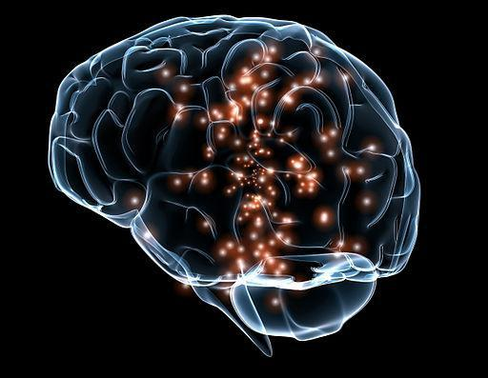
Скупчення тіл нейронів у спинному і головному мозку
утворює сіру речовину,
а скупчення відростків – білу речовину.

Slide 19
ТИПИ НЕЙРОНІВ
Вставні
(проміжні)
Рухові
(ефекторні, еферентні,
відцентрові)
Чутливі
(рецепторні, аферетні,
доцентрові)
Збудження передається
з периферії до вузлів або
центральної нервової системи
Передають імпульси
всередині нервової
системи
Спрямовують імпульс до
робочих органів

Slide 20
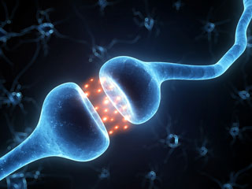
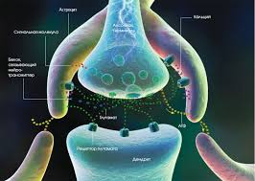
Нерви зв’язують відділи головного спинного мозку з іншими органами і виконують провідникову функцію – ними передаються нервові імпульси.
Передача імпульсу від одного відростка нейрона до іншого здійснюється хімічним
шляхом за допомогою спеціальних міжнейронних контактів – синапсів.
Синапс складається:
пресинаптичної поверхні
синоптичної щілини
постсинаптичної поверхні
Речовини, що передають імпульс від однієї поверхні до іншої називаються медіаторами

Slide 21
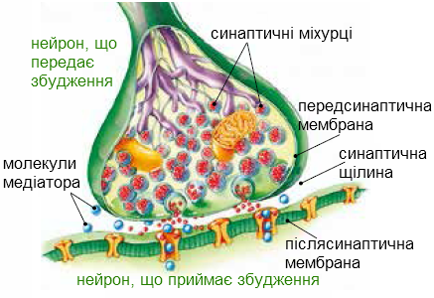
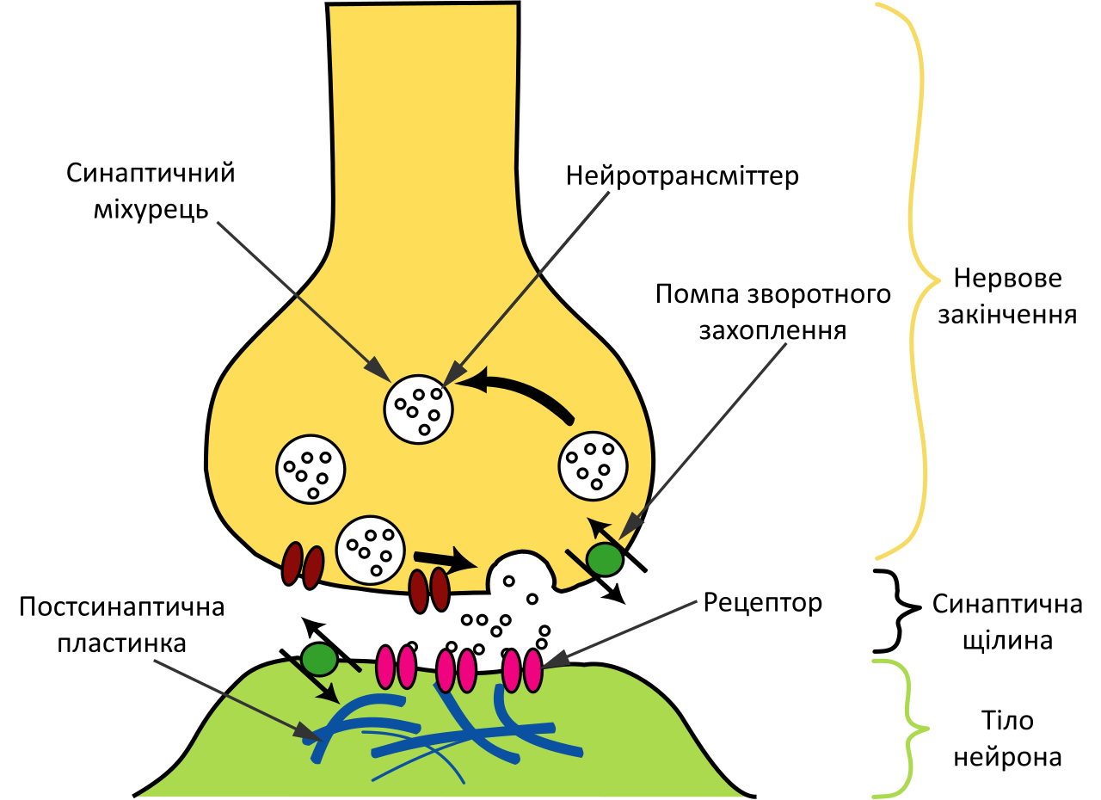

Slide 22


Центральна нервова система регулює всі процеси, що відбуваються в організмі, забезпечуючи індивідуальне пристосування його до мінливих умов існування,сприймає вплив на організм різних подразників, здійснює їх аналіз і синтез, та формує потік нервових імпульсів до робочих органів, визначає поведінку людини, її взаємодію з постійно змінюваним зовнішнім середовищем.

Slide 23
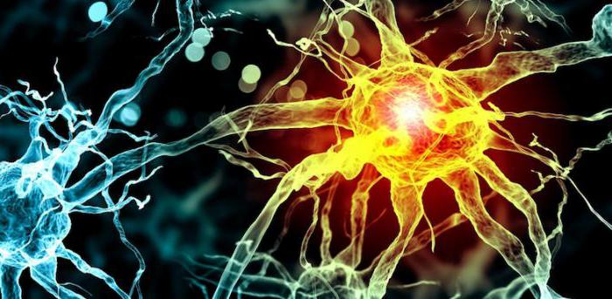
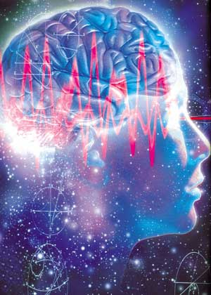
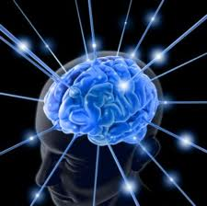
Чи знаєте ви, що:
алкоголь знищує нервові клітини головного мозку: 1 літр пива вбиває до 6000 нервових клітин, а 100 грам горілки – 7000
у тілі дорослої людини близько 75 км нервів
нервова система людини містить близько 10млрд нейронів
найтонші нервові волокна мають поперечний зріз у розмірі лише 0,5 мікрометра, товстіші – 20 мікрометрів

